Slide 1
Объектно-ориентированное программирование

Slide 2

План лекции
Обобщения
Коллекции

Slide 3
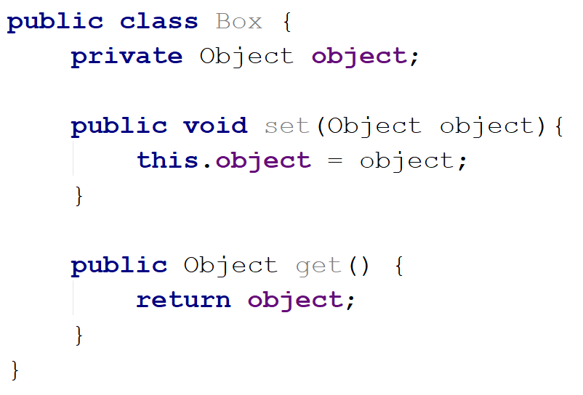
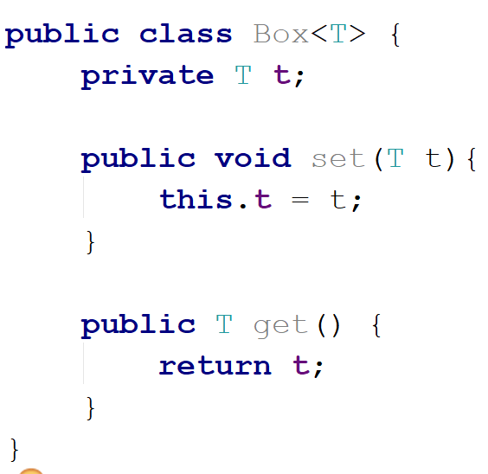
Generic
Обобщения (generic) – параметризованные типы
существуют начиная с java 1.5
позволяют обобщать реализации алгоритмов
возможность избежать приведения типов
существуют только на этапе компиляции

Slide 4
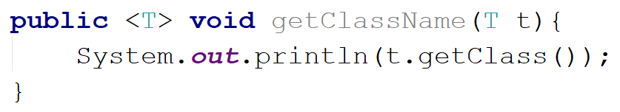
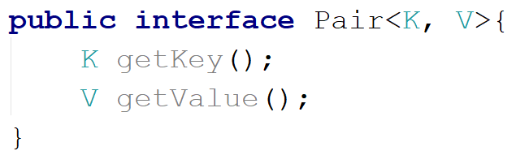
Синтаксис дженериков
E – element
K – key
N – number
T – type
V – value
S, U, V… – 2-ой, 3-ий, 4-ий

Slide 5

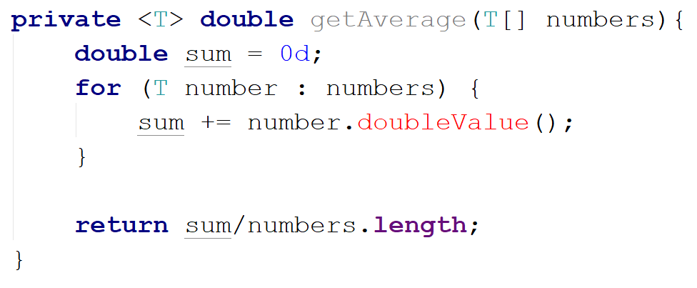
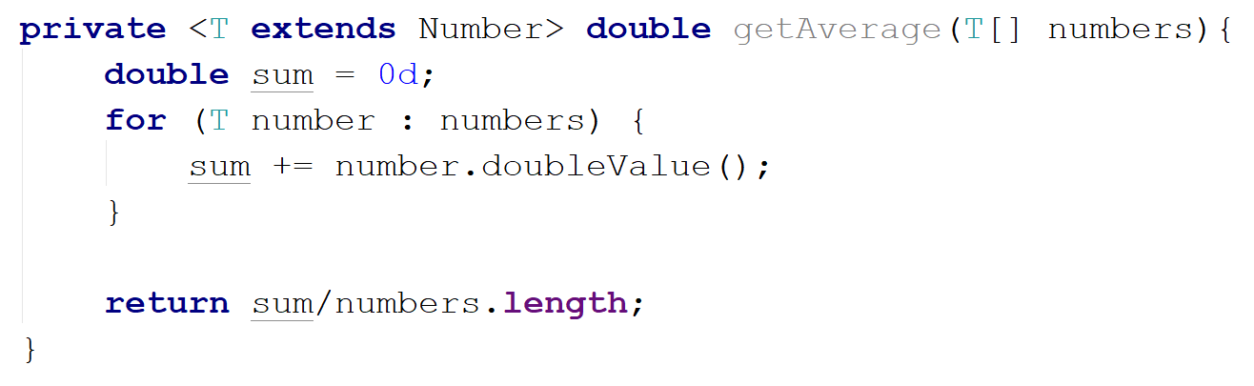
Ограниченные типы
существует возможность ограничивать перечень типов, передаваемых в качестве параметра
запись вида означает, что вместо T можно подставить либо SuperClass, либо его наследников
кроме класса можно применять тип одного или нескольких интерфейсов
только один из ограничивающих типов может быть классом

Slide 6
Ограничения
нельзя создать экземпляр параметра типа
нельзя создать массив параметра типа
нельзя использовать с примитивными типами
нельзя использовать со статическими полями класса
класс с дженериком не может быть наследником класса Throwable

Slide 7
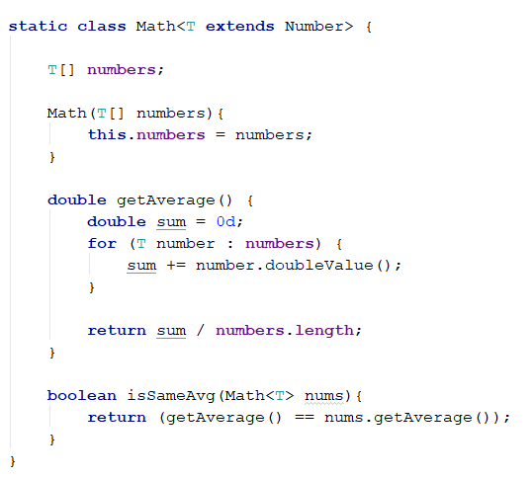



Wildcards
Метасимвольный аргумент «?» обозначает неизвестный тип
Может быть использован как тип параметра, поля, локальной переменной
Не может быть использован при создании экземпляра класса, как супертип

Slide 8



Ограниченные Wildcards
Upper bounded – используется для ослабления ограничений на переменную
Unbounded – используются либо методы класса Object, либо методы не зависящие от параметра типа
Lower bounded – ограничение неизвестного типа данных заданным или супертипом этого типа

Slide 9
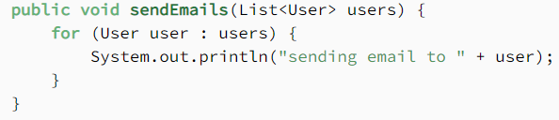
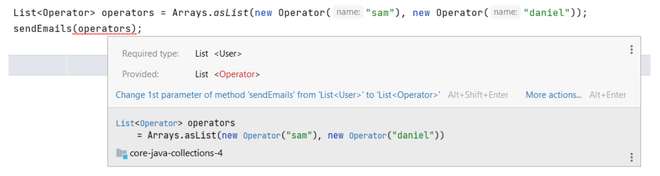
Producer Extends Consumer Super (PECS)
Notes:
В этой статье мы рассмотрим использование Java Generics когда дело доходит до создания и использования коллекций.
User базовый класс и два класса, которые его расширяют: Operator и Customer
Мы перебираем Список и обработайте его элементы, в данном случае список будет выступать в качестве производителя.
Предположим, что мы хотим использовать метод sendMail для списка объектов Operator. Operator расширяет Пользователь, поэтому мы могли бы ожидать, что это будет простой и понятный вызов метода. Но, к сожалению, мы получим ошибку компиляции:
Чтобы решить проблему, мы можем обновить метод sendMail, следуя принципу PECS. :

Slide 10
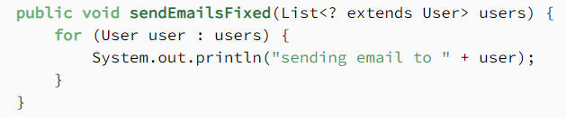
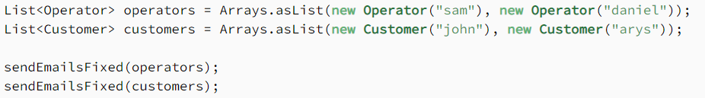
Producer Extends Consumer Super (PECS)
Producer Extends
Notes:
Поскольку список пользователей представляет собой производитель для нашей логики мы будем использовать extends
В результате теперь мы можем легко вызывать метод для списков любого универсального типа, если они наследуются от класса User:

Slide 11
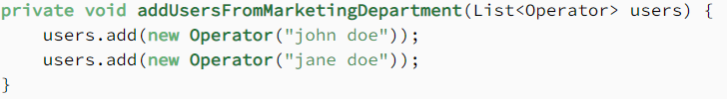
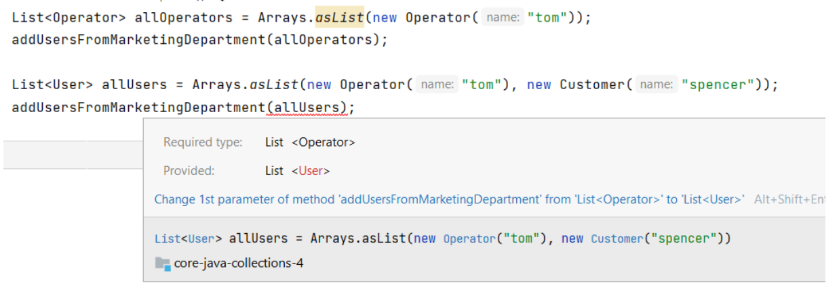
Producer Extends Consumer Super (PECS)
Notes:
Когда мы добавляем элементы в коллекцию, мы становимся производителем, а список будет выступать в качестве потребителя. Давайте напишем метод, который получает список объектов Operator и добавляет к нему еще два элемента:
Это будет работать отлично, если мы передадим список объектов Operator. Но, если мы хотим использовать его для добавления дву][ объектов Operator в список объектов User, мы снова получим ошибку компиляции.
Поэтому нам необходимо обновить метод, следуюя принципам PECS и заставить его принимать набор объектов Operator или его предшественников, используя супер:

Slide 12
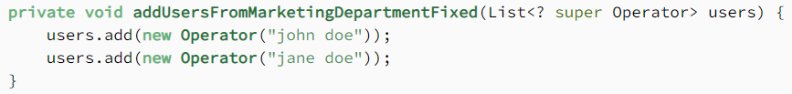
Producer Extends Consumer Super (PECS)
Consumer Super
Notes:
Коллекции с wildcards и ключевым словом super — это consumers (потребители), они принимают данные, но не отдают их.

Slide 13
Коллекции
Коллекции – хранилища, поддерживающие различные способы накопления и упорядочения объектов с целью обеспечения возможностей эффективного доступа к ним
В языке Java – объединены в библиотеке java.util
Включают в себя: динамические массивы, связные списки, деревья, множества, хэш-таблицы, стэки и очереди
Collection framework – унифицированная архитектура для представления и манипулирования коллекциями
Collection framework содержит:
Интерфейсы
Реализации
Алгоритмы

Slide 14
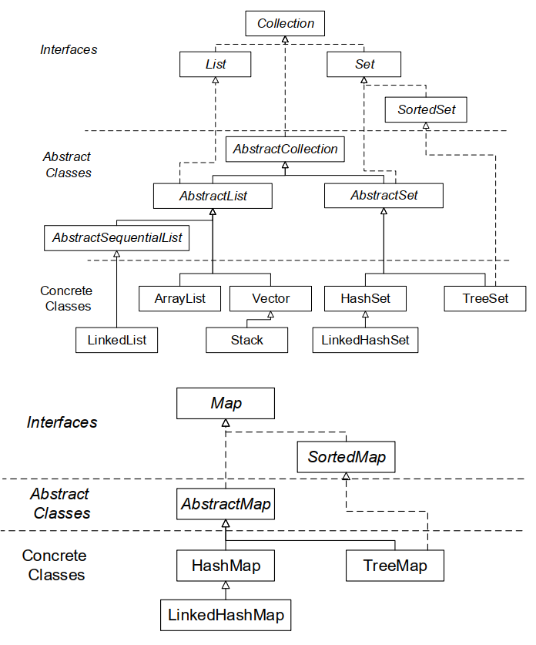
Иерархия коллекций
В основе всех коллекций лежит применение того или иного интерфейса, который определяет базовый функционал

Slide 15
Collection
Метод | Назначение
size() | возвращает количество элементов в коллекции
isEmpty() | возвращает true, если коллекция пуста
contains(Object element) | возвращает true, если коллекция содержит element
containsAll(Collection<?> c) | возвращает true, если коллекция кодержит все элементы из «c»
add(E element) | добавление элемента в коллекцию
addAll(Collection<extends E> c) | добавление всех элементов в коллекцию
remove (Object element) | удаление элемента из коллекции
removeAll(Collection<?> c) | удаление из коллекции всех элементов, которые содержатся в «с»
retainAll(Collection<?> c) | удаление элементов данной коллекции, которые не содержатся в «с»
toArray() | копирует элементы коллекции в массив объектов
<T> T[] toArray(T[] a) | возвращает массив, содержащий все элементы коллекции

Slide 16
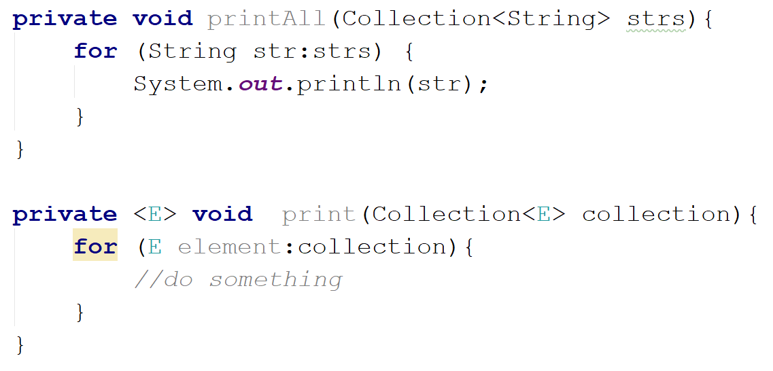
Iterator
Iterator<E> – инструмент обхода коллекции
hasNext()
next()
NoSuchElementException
remove()
UnsupportedOperationException
ConcurrentModificationException
 | element 1 |  | element 2 |  | element 3
iterator()
next()
hasNext() = false

Slide 17
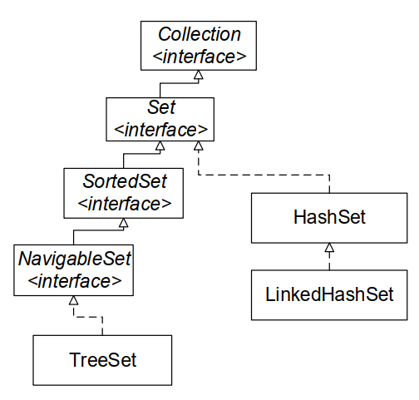
Set
Множество – коллекция без повторяющихся элементов
Set не упорядоченная коллекция
Set добавляет соглашение на поведение методов equals и hashCode: два множества считаются равными, если они содержат одинаковые элементы

Slide 18
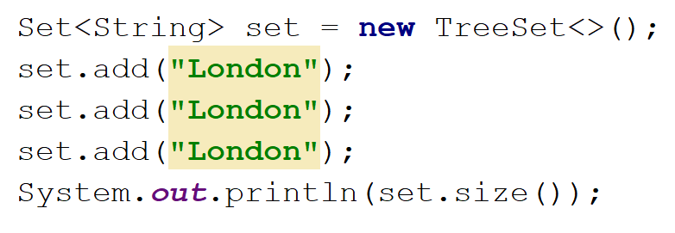

Реализации множеств
SortedSet – интерфейс, описывает упорядоченное множество, отсортированное по возрастанию или по порядку, заданному реализацией интерфейса Comparator
NavigableSet – интерфейс, добавляет возможность перемещения по отсортированному множеству
TreeSet – класс, для хранения объектов используется бинарное дерево. При добавлении объекта в дерево он сразу же помещается в необходимую позицию с учётом сортировки.
Notes:
Интерфейс SortedSet расширяет интерфейс Set и определяет поведение множеств, отсортированных в порядке * возрастания*.
В интерфейсе SortedSet определен ряд методов, упрощающих обработку элементов множеств. Чтобы получить первый элемент в отсортированном множестве, достаточно вызвать метод first(), а чтобы получить последний элемент - метод last(). Из отсортированного множества можно получить подмножество, вызвав метод subSet() и указав первый и последний элементы множества.
NavigableSet расширяет интерфейс SortedSet и определяет поведение коллекции, извлечение элементов из которой осуществляется на основании наиболее точного совпадения с заданным значением или несколькими значениями.
Он создает коллекцию, где для хранения элементов применяет древовидная структура. Объекты сохраняются в * отсортированном* порядке по нарастающей. Время доступа и извлечения элементов достаточно мало, благодаря чему класс * TreeSet* оказывается отличным выбором для хранения больших объемов отсортированных данных, которые должны быть быстро найдены.

Slide 19
Реализации множеств [2]
HashSet – класс, неотсортированная и неупорядоченная коллекция. Чем эффективнее реализован метод hashCode(), тем эффективнее работает коллекция. Используется в случае, когда порядок не важен, но важна уникальность элементов
внутри содержит HashMap
hashCode объекта не изменяется, если объект не менялся
x.equals(y) -> x.hashCode() = y.hashCode()
LinkedHashSet – класс, множество на основе хэша с сохранением порядка элементов
внутри - LinkedHashMap

Slide 20
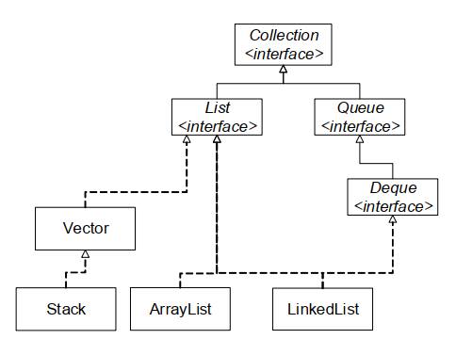
List
Список – упорядоченная коллекция
может содержать повторяющиеся элементы
сохраняет последовательность добавления элементов и позволяет осуществлять доступ к элементу по индексу

Slide 21
Реализации списков
Vector – класс, реализация динамического массива объектов.
позволяет хранить любые данные, включая null в качестве элемента
не рекомендуется к использованию, если не требуется обеспечения потокобезопасности
Stack – класс-наследник Vector, является реализацией LIFO.
ArrayList – класс, реализация динамического массива.
реализация основана на обычном массиве
время обращения к элементу O(1)
быстрое добавление/удаление элементов в конец/начало
медленное добавление/удаление элементов в середину списка

Slide 22
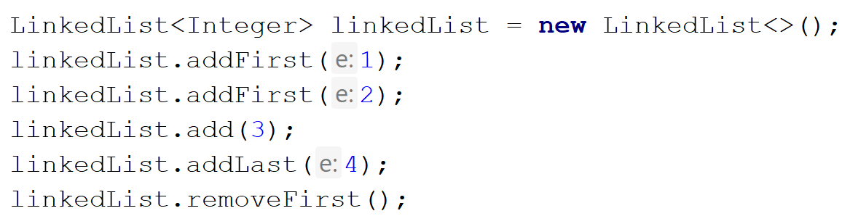

LinkedList
класс, реализация двунаправленного связного списка
добавление/удаление из середины списка, доступ по индексу или значению происходит за линейное время O(n)
добавление/удаление в начало/конец – O(1)
может быть использован как стэк или очередь
содержит отдельные методы для добавления/удаления элементов в начало/конец

Slide 23
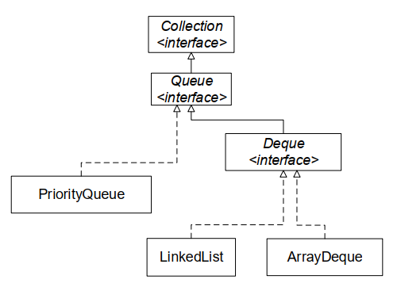
Queue
Очередь – предназначена для размещения элемента перед его обработкой
расширяет коллекцию методами для вставки, выборки и просмотра элементов
порядок выдачи соответствует FIFO, но в общем случае определяется конкретной реализацией
не могут хранить null
может быть ограничение
по памяти
методы очереди:
element()
offer(E o)
peek()
poll()
remove()

Slide 24
Реализации очереди
PriorityQueue – класс, очередь с приоритетами
элементу с наименьшим значением присваивается наибольший приоритет
прямая реализация интерфейса Queue
существует возможность управления порядком элементов
не может содержать null
ArrayDeque – класс, эффективная реализация Deque переменного размера
реализовывает LIFO
реализована с использование массивов, но не позволяет обращаться к элементам по индексу
работает быстрее, чем Stack (LIFO)
работает быстрее, чем LinkedList (FIFO)

Slide 25
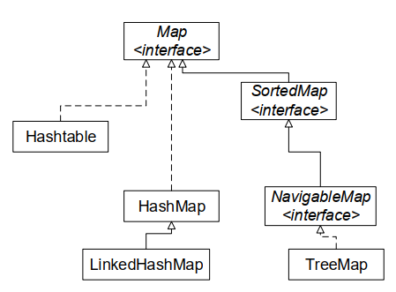
Map
Отображение – набор пар «ключ - значение»
не расширяет интерфейс Collection
ключи уникальны
уникальность ключей определяет реализация метода equals()

Slide 26
Реализации отображений
Hashtable – хэш-таблица
не позволяет использовать null в качестве ключа
является синхронизованной
HashMap – альтернатива Hashtable
обеспечивает постоянное время выполнения методов get() и put()
не гарантирует порядок элементов
LinkedHashMap – расширяет HashMap
порядок элементов сохраняется
добавляет и удаляет элементы медленнее, чем HashMap, но перебор элементов быстрее

Slide 27
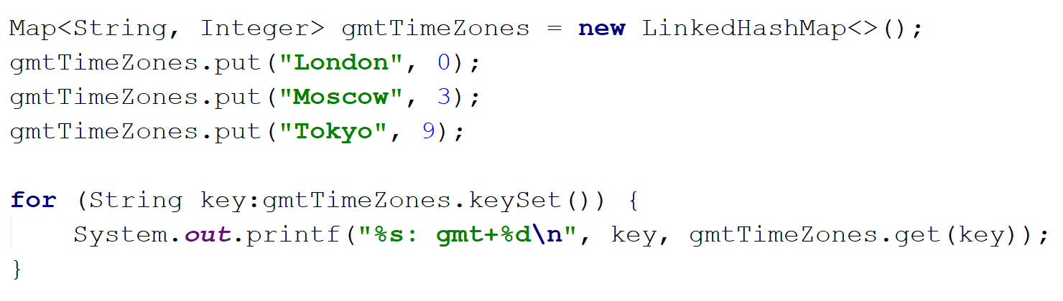
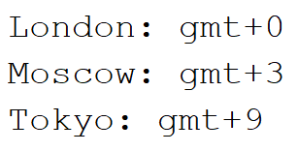
Реализации отображений [2]
SortedMap – интерфейс, элементы сортируются в порядке возрастания их ключей
NavigableMap – интерфейс, расширяет SortedMap и обеспечивает возможность получения элементов отображения относительно других элементов
TreeMap – реализация Map, основанная на красно-черных деревьях
упорядоченная коллекция, сортируется по возрастанию ключей
настраивается при помощи Comparator’a

Slide 28
Временная сложность
 | Временная сложность
 | Среднее |  |  |  | Худшее
 | Индекс | Поиск | Вставка | Удаление | Индекс | Поиск | Вставка | Удаление
ArrayList | O(1) | O (n) | O (n) | O (n) | O(1) | O (n) | O (n) | O (n)
Vector | O(1) | O (n) | O (n) | O (n) | O(1) | O (n) | O (n) | O (n)
LinkedList | O (n) | O (n) | O(1) | O(1) | O (n) | O (n) | O(1) | O(1)
Hashtable | n/a | O(1) | O(1) | O(1) | n/a | O (n) | O (n) | O (n)
HashMap | n/a | O(1) | O(1) | O(1) | n/a | O (n) | O (n) | O (n)
LinkedHashMap | n/a | O(1) | O(1) | O(1) | n/a | O (n) | O (n) | O (n)
TreeMap | n/a | O(log(n)) | O(log(n)) | O(log(n)) | n/a | O(log(n)) | O(log(n)) | O(log(n))
HashSet | n/a | O(1) | O(1) | O(1) | n/a | O (n) | O (n) | O (n)
LinkedHashSet | n/a | O(1) | O(1) | O(1) | n/a | O (n) | O (n) | O (n)
TreeSet | n/a | O(log(n)) | O(log(n)) | O(log(n)) | n/a | O(log(n)) | O(log(n)) | O(log(n))

Slide 29
Спасибо за внимание!

